Slide 1
基础信息模块
系统设计演讲
Time:4月27日
汇报人：马跃洋
组长：楊淯晴
组员：仇盛显

Slide 2
目 录
CONTENTS
1
总体设计
5
数据结构、类图、流程图
2
需求分析
6
UI原型及接口设计
3
子模块功能
7
软件维护、测试、验证
4
用例
8
模块功能展示

Slide 3
PART 1
总体设计

Slide 4
基础信息模块是疫情监测与服务系统的子模块，主要负责实现疫情管理服务账号相关功能逻辑。该模块由三个子模块组成，分别是登录注册模块、用户信息中心模块与后台运营人员模块。用户通过申请一个帐号来使用此系统，在用户信息中心能查看、修改个人信息，后台运营人员能修改用户的权限以及随时根据需求处理用户反馈的错误。

Slide 5
PART 2
需求分析

Slide 6
功能要求
性能要求
●注册分用户和商家，不同身份需要不同资料
●用户可以查询或修改个人信息或商家资料
●管理人员可以增加、修改或查询用户信息，认证商家或特殊用户身份申请，以及反馈使用问题来参与改进
●确保页面的设计足够简洁，降低加载时间
●各个主要功能可以轻松上手，不存在学习成本
●保证用户和运营人员对各项操作的响应时间一般小于0.5s

Slide 7
PART 3
子模块功能

Slide 8
为用户提供账号注册服务，方便用户登录账号使用系统的各种功能
后台运营人员
展示用户的个人信息，方便用户查看与修改个人信息
用户信息中心
登录注册
●注册：根据用户填写的信息完成账号注册功能
●登录：使用注册过的账号登录系统
●查看：点击个人信息栏查看个人信息
●修改：用户在个人信息界面编辑个人资料
YOUR LOGO
为后台运营人员提供数据管理功能，方便不懂数据库操作的文员也能够胜任后台管理任务
●用户资料管理：管理用户相关资料，在特殊情况下可以查询与修改用户的详细信息
●权限管理：修改用户的权限使用户能够实现某些特定功能，并且针对用户的反馈，及时修改错误

Slide 9
PART 4
用例

Slide 10
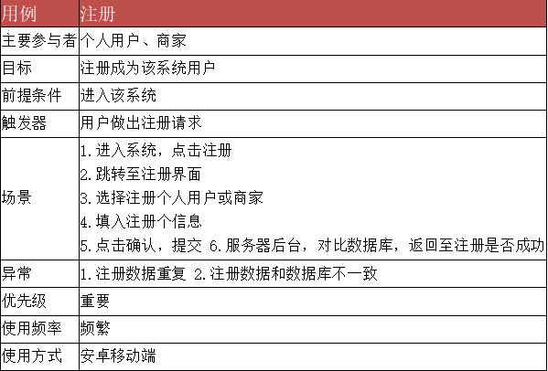
注册

Slide 11
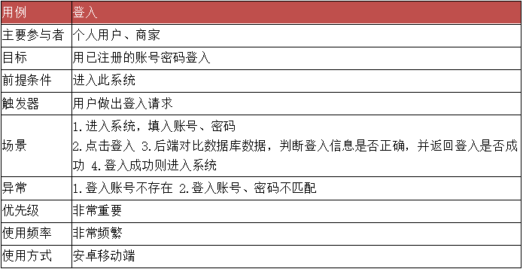
登录

Slide 12
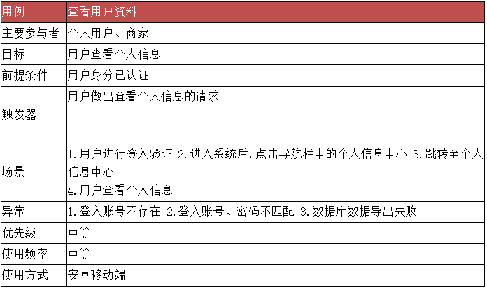
查看
用户资料

Slide 13
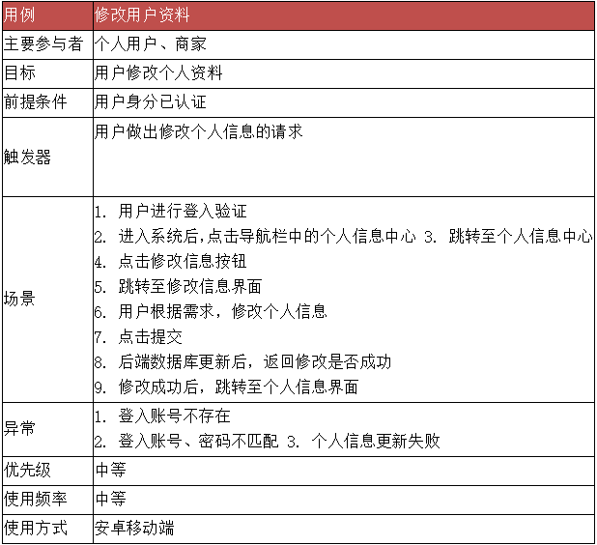
修改
用户资料

Slide 14
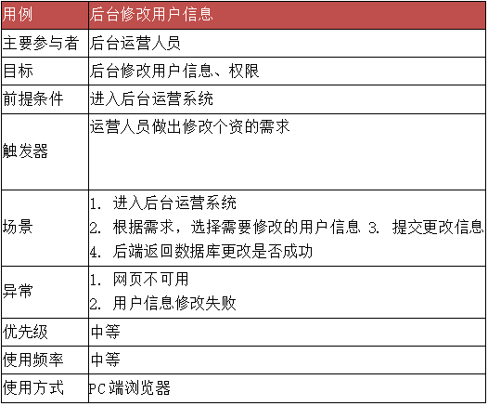
后台修改
用户信息

Slide 15
PART 5
数据结构、类图、流程图

Slide 16
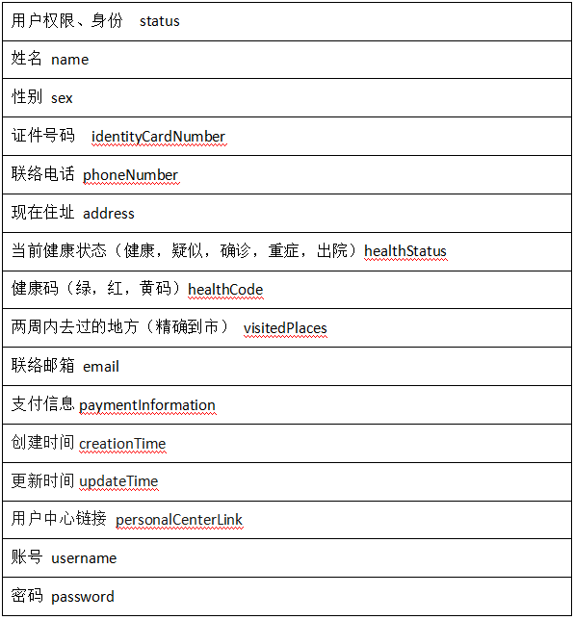
数据结构
(个人)

Slide 17
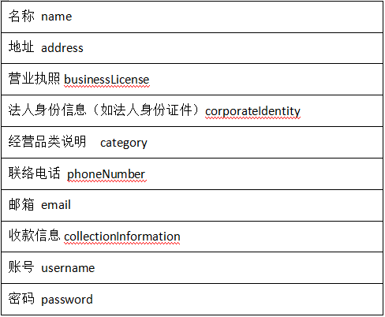
数据结构
(商家)

Slide 18
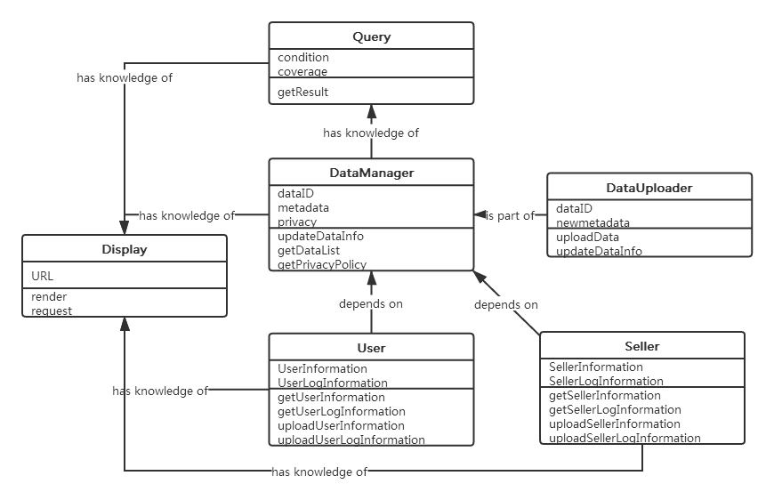
类图

Slide 19
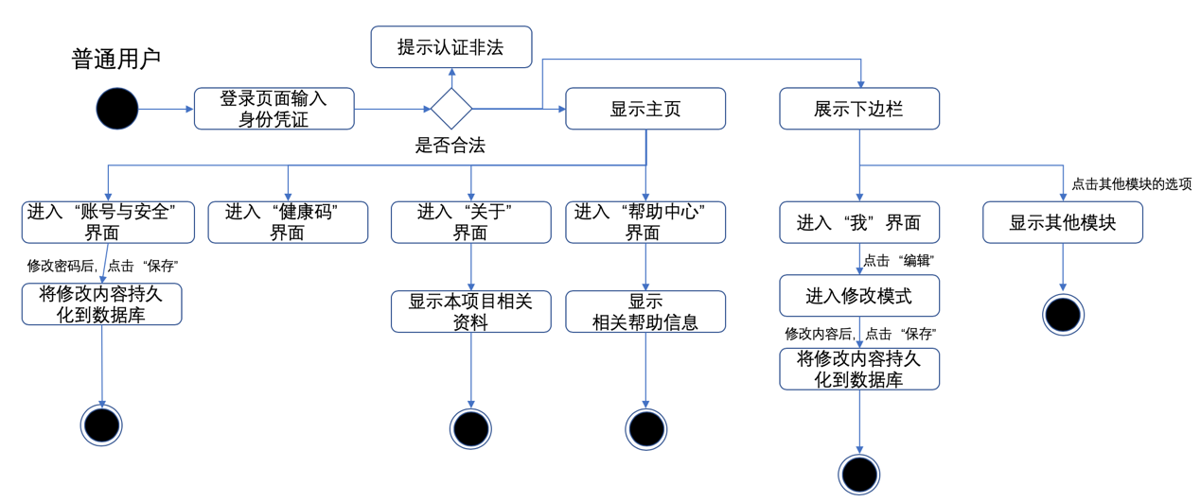
流程图

Slide 20
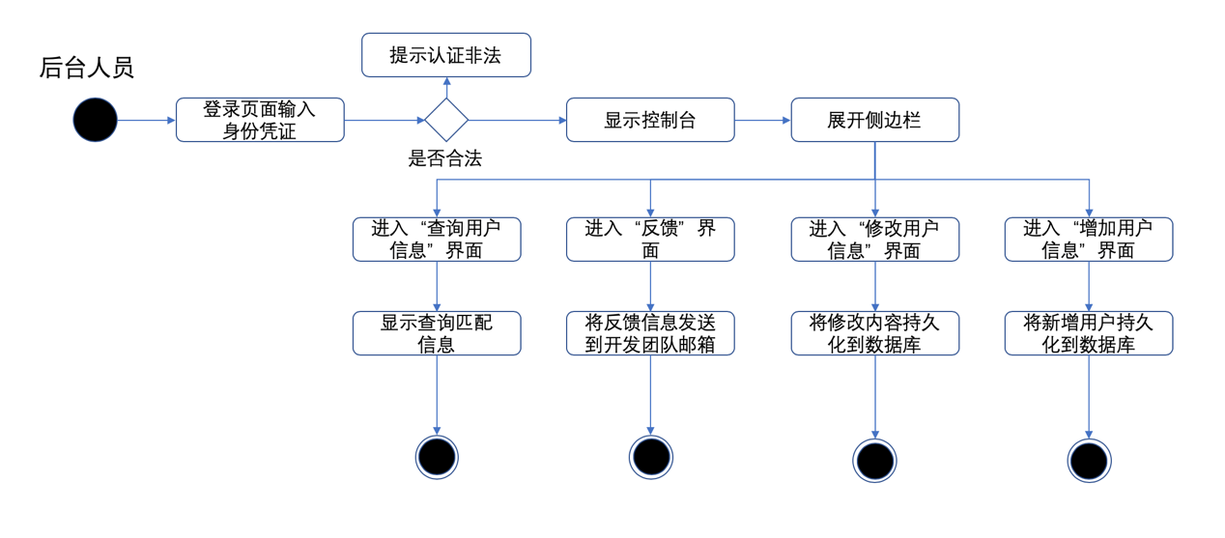
流程图

Slide 21
PART 6
UI原型及接口设计

Slide 22
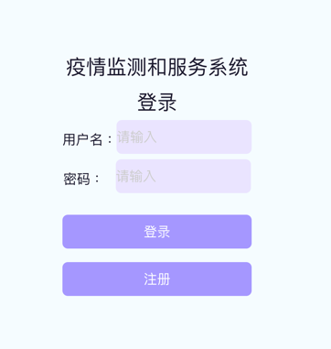
登录

Slide 23
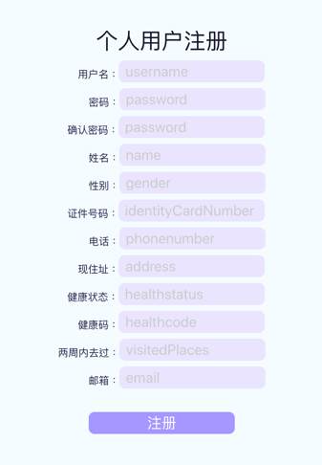
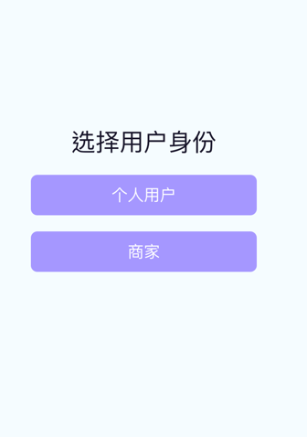
注册

Slide 24
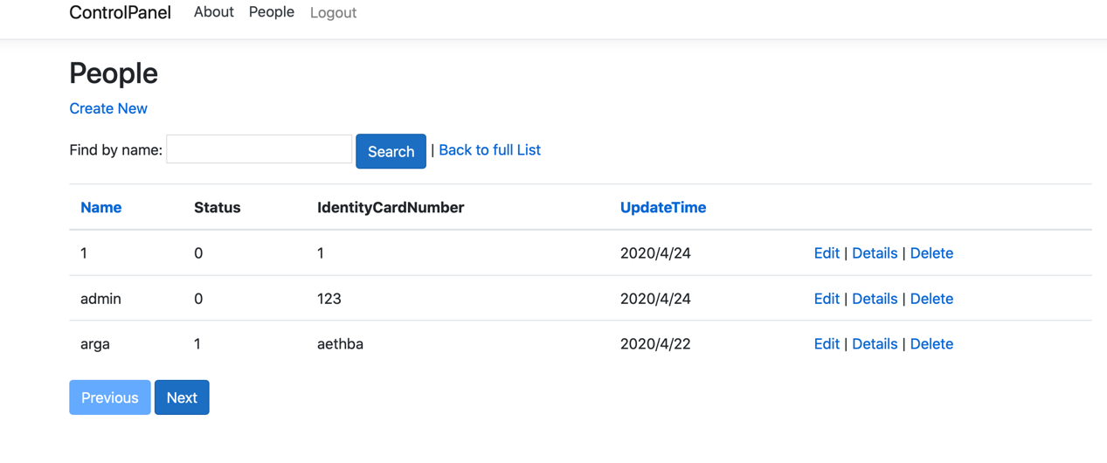
后台

Slide 25
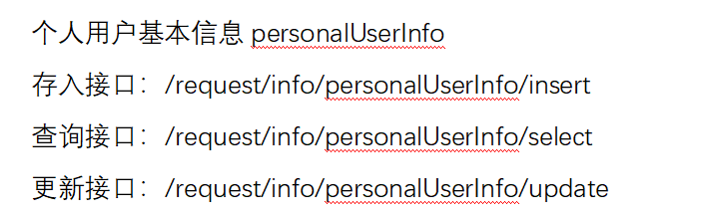
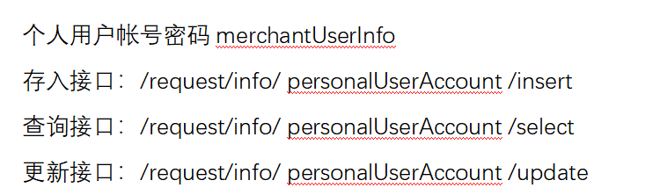
个人接口

Slide 26
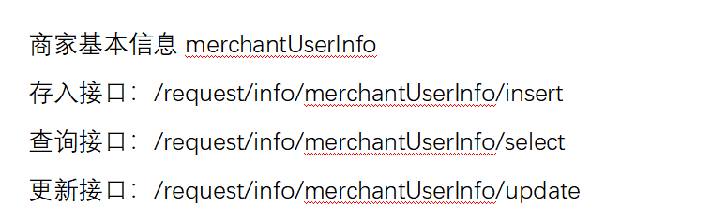
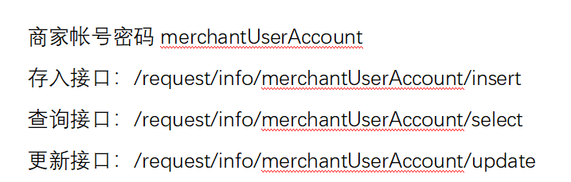
商家接口

Slide 27
PART 7
软件维护、测试、验证

Slide 28
软件维护测试过程
维护
测试
验证
系统开发过程中将使用Github对源代码进行管理，确保问题可被追踪。同时在开发过程中将实时编写开发文档，保证系统被部署之后 可以在运维工程师的监控下良好运行。开发文档齐全、清晰、准确， 且易于理解
源代码是否有问题
软件各模块功能是否实现
软件安全性，是否会被非法读取或修改
软件是否简单易操作，对用户操作响应是否迅速
确保软件正确实现所描述的功能

Slide 29
PART 8
模块功能展示

Slide 30
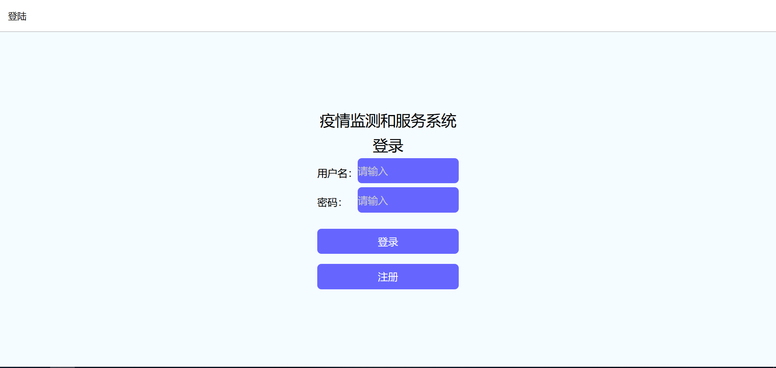

Slide 31
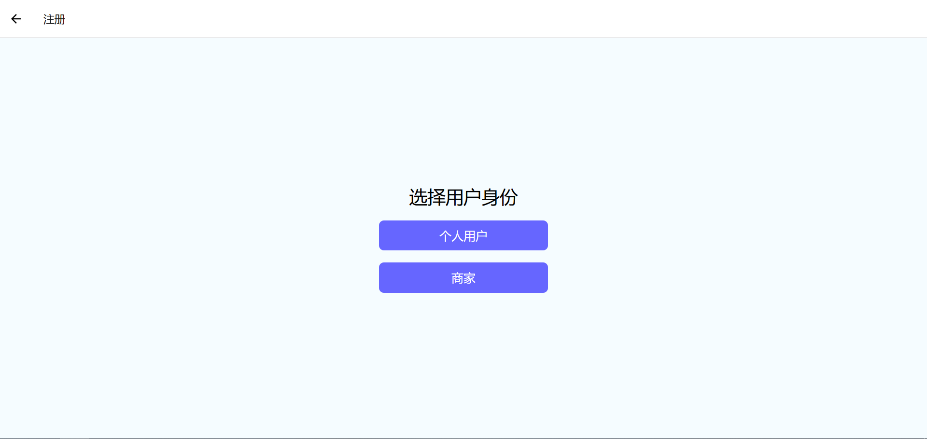

Slide 32
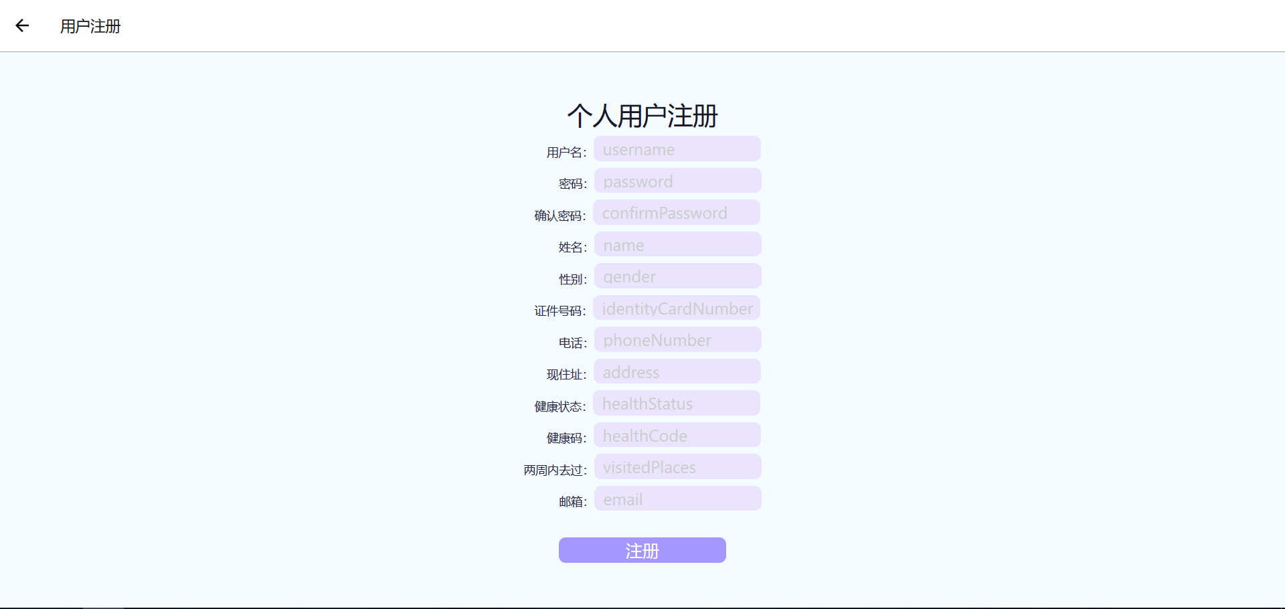

Slide 33


Slide 34
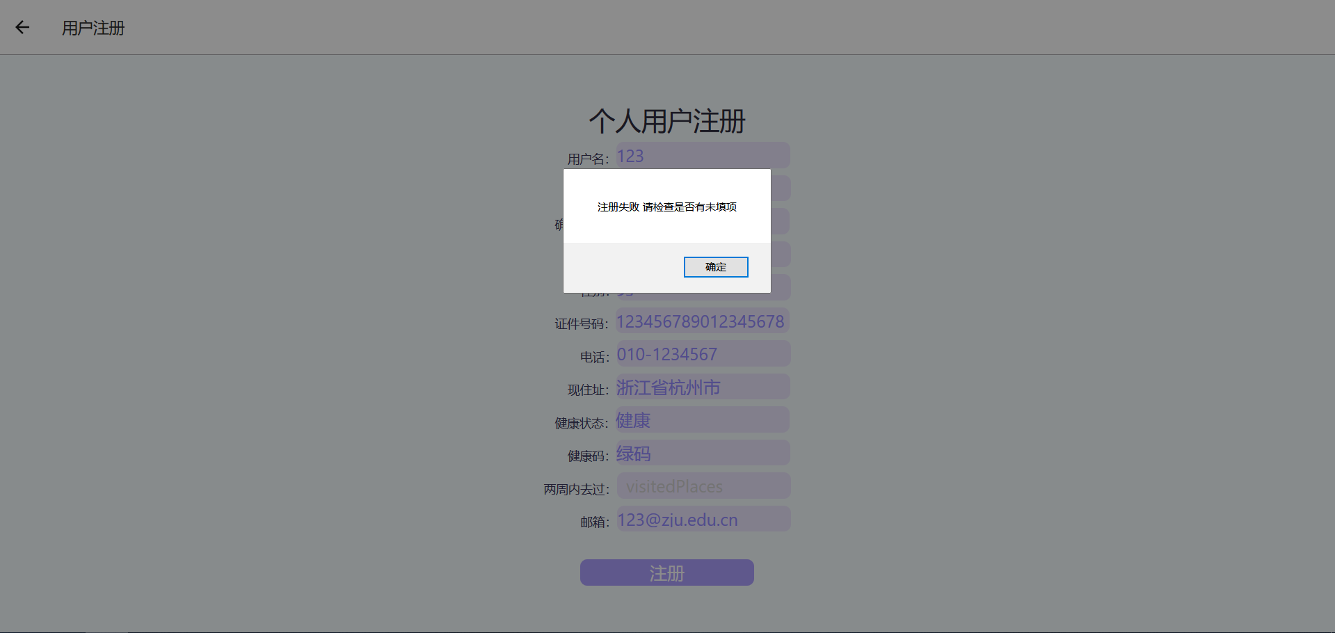

Slide 35
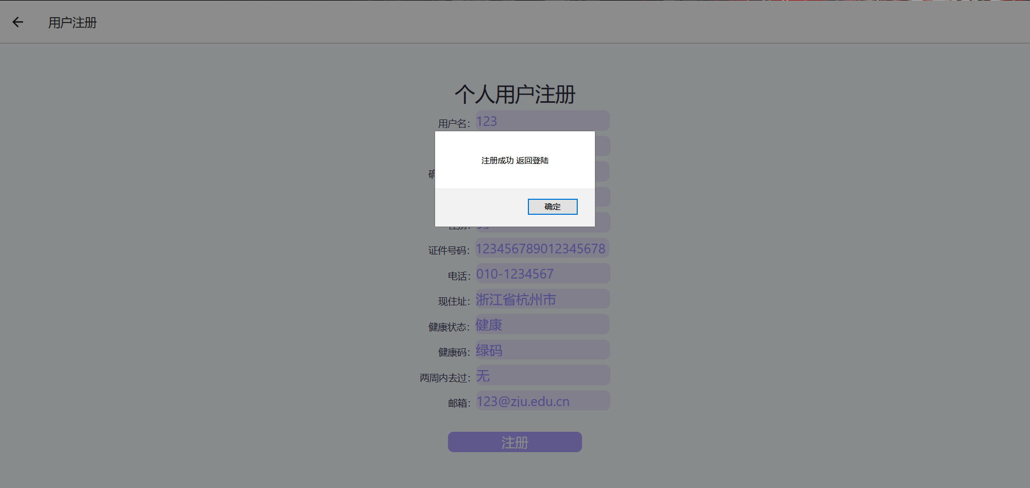

Slide 36
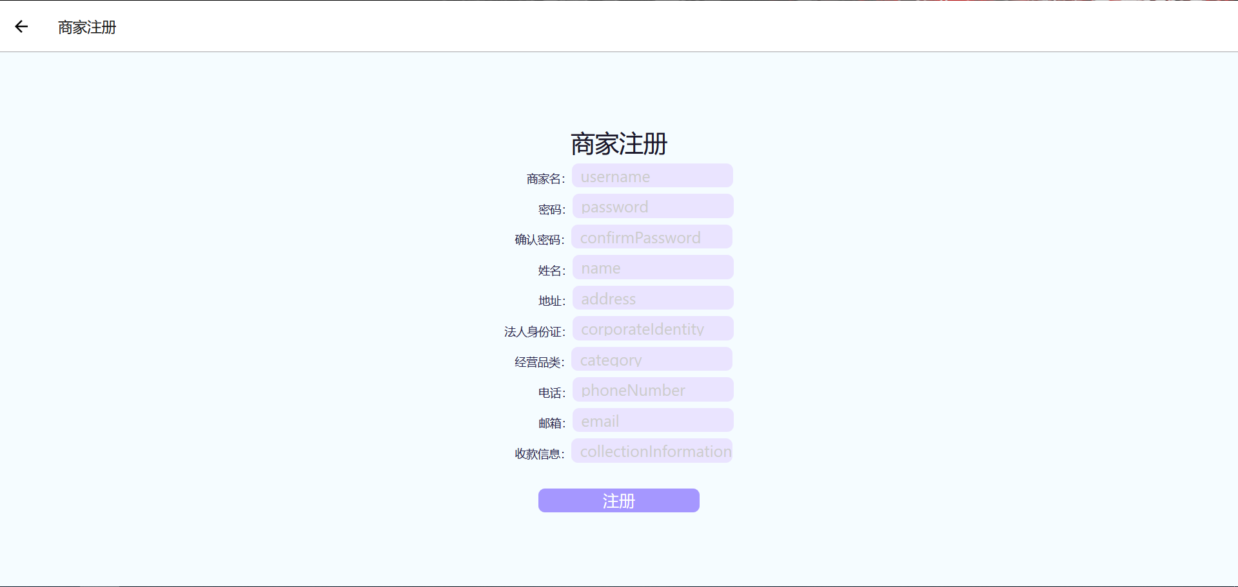

Slide 37
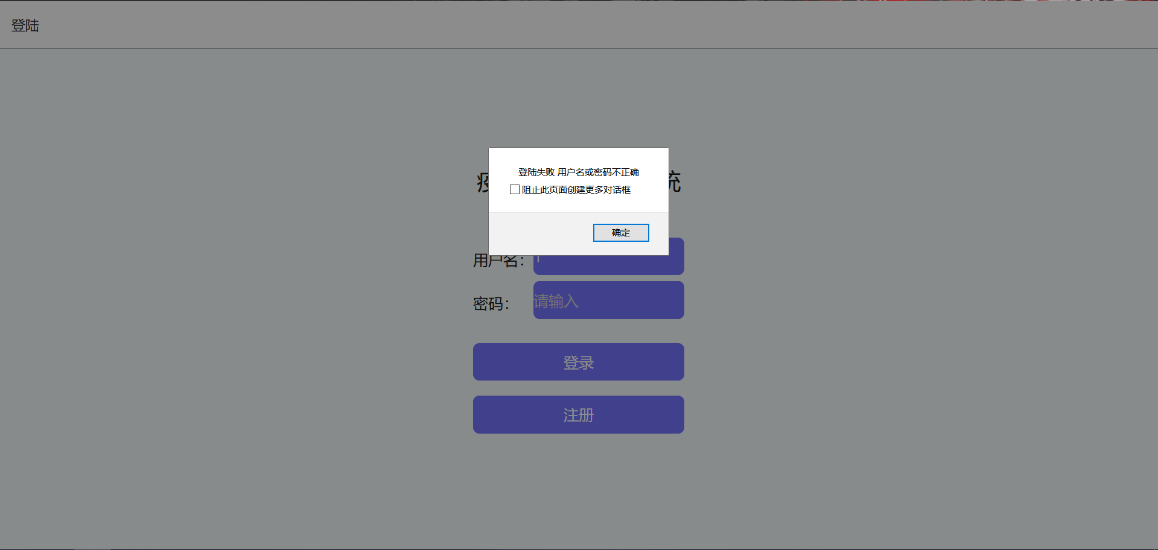

Slide 38
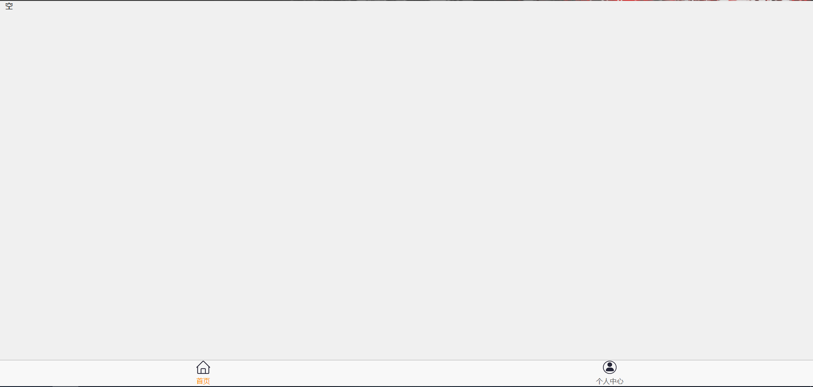

Slide 39
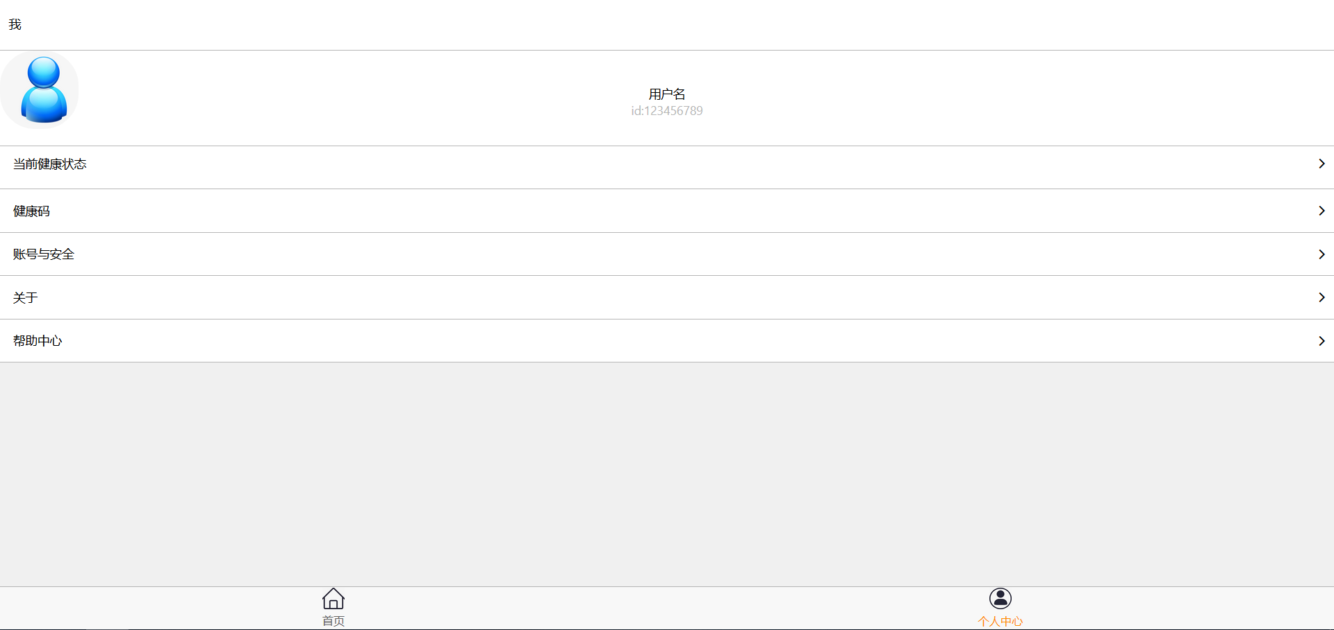

Slide 40
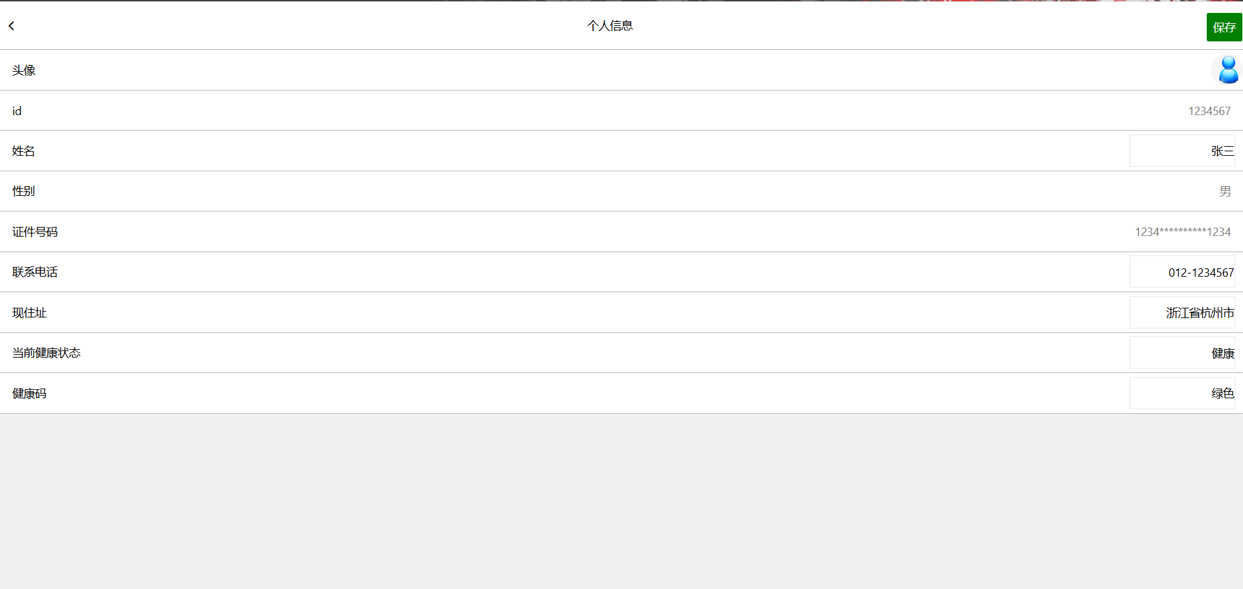

Slide 41
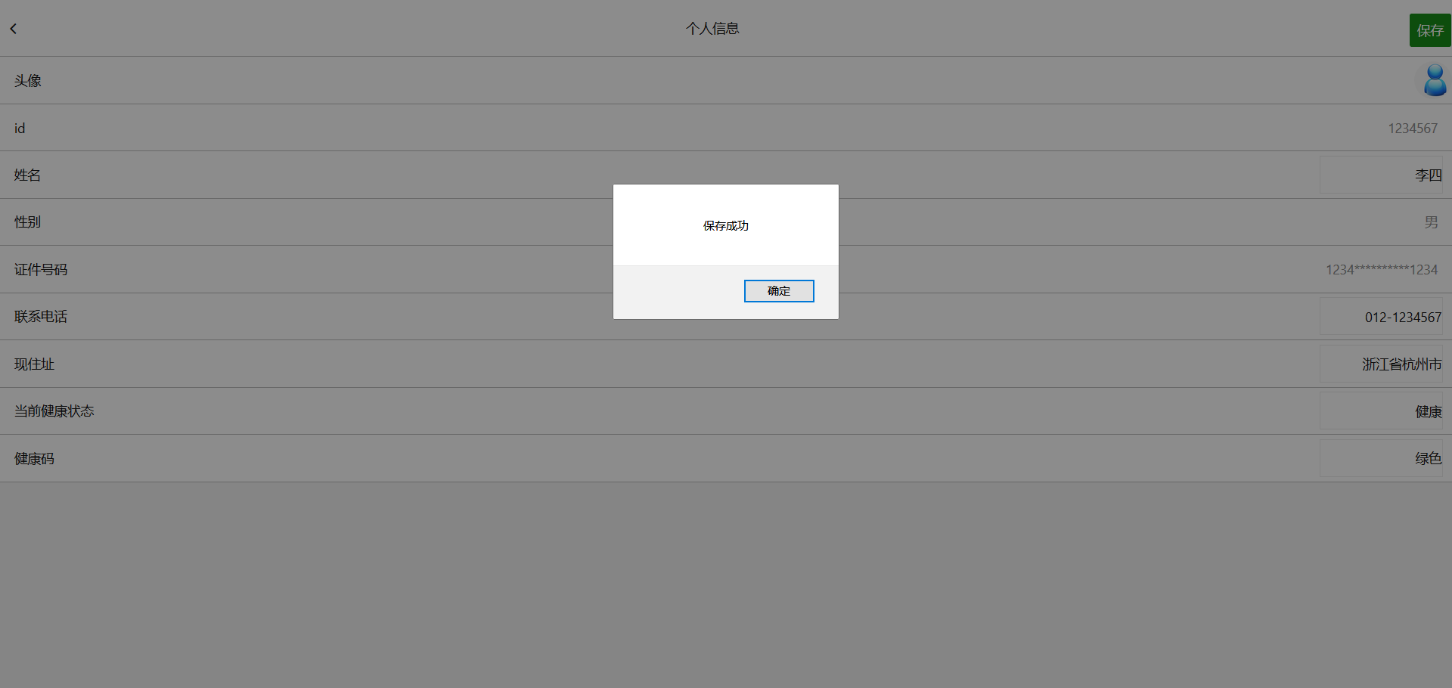

Slide 42
THANK YOU

